Slide 1
«Событийные, просветительские, выставочные проекты Тульского государственного музея оружия как средство популяризации культурного наследия края»
Всероссийская научно-практическая конференция
«Образование как фактор развития культуры. Музейный практикум»
Шуликова Светлана Владимировна,
ведущий библиограф,
Тульский государственный музей оружия

Slide 2
Культурная политика Тульского региона по проведению Года культурного наследия народов России

Slide 3
Культурная политика Тульского региона по проведению Года культурного наследия народов России

Slide 4
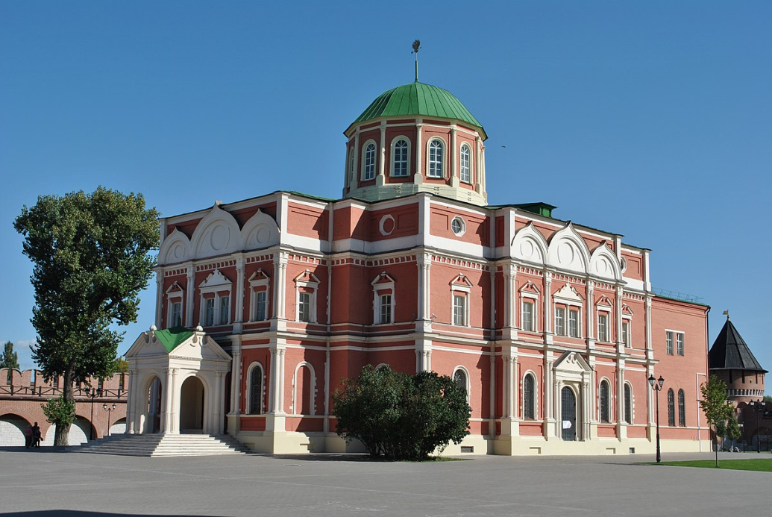
Объект культурного наследия
"Богоявленский собор"

Slide 5
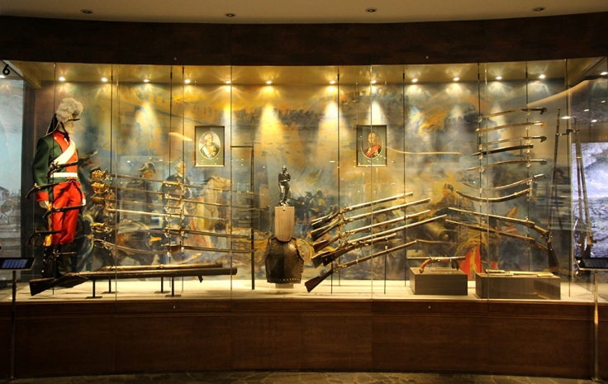
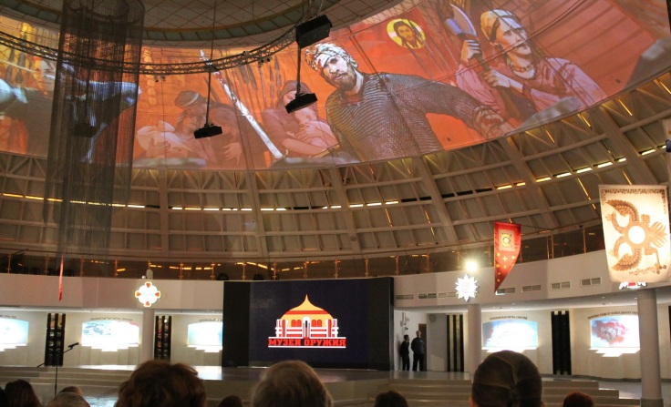
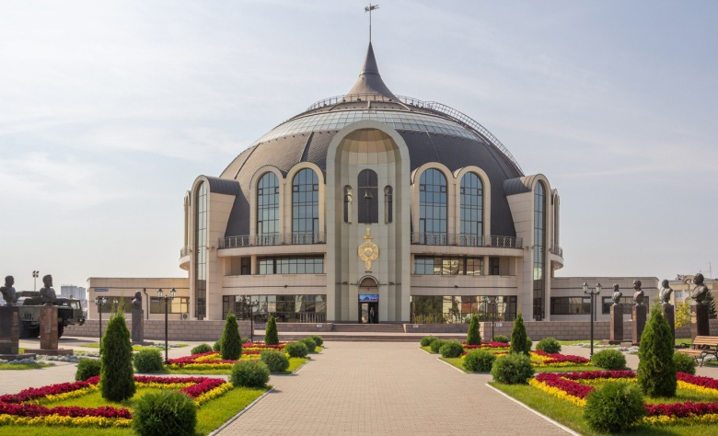
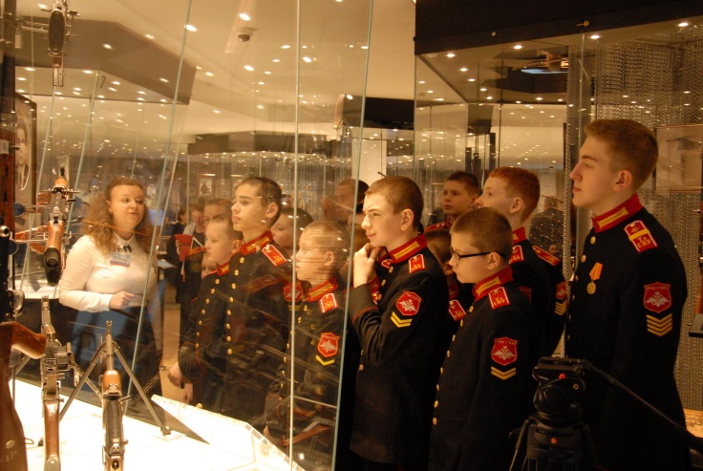
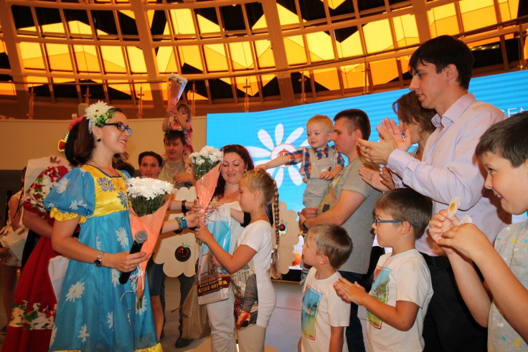
Тульский государственный музей оружия
это один из старейших музеев России
это экспозиционно-выставочные площади,
а также уникальный туристический, культурный, досуговый
и социально-педагогический комплекс.

Slide 6
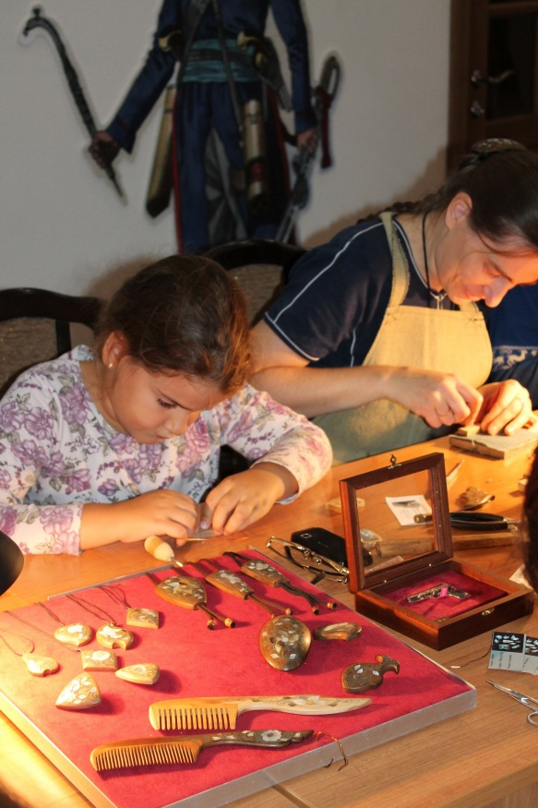
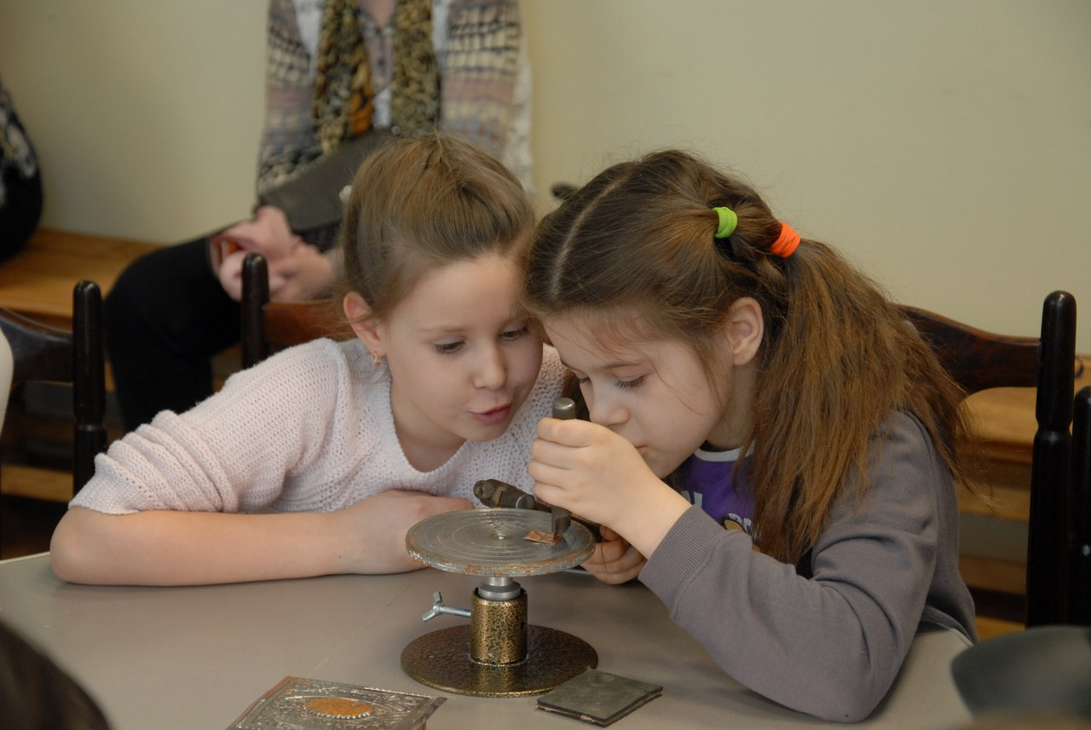
Творческие проекты, посвященные
Году культурного наследия народов России
Мастер-класс школы тульских мастеров «Ажур металла рукотворный»
Мастер-класс школы тульских мастеров «Искусство тульской всечки и резьбы»

Slide 7
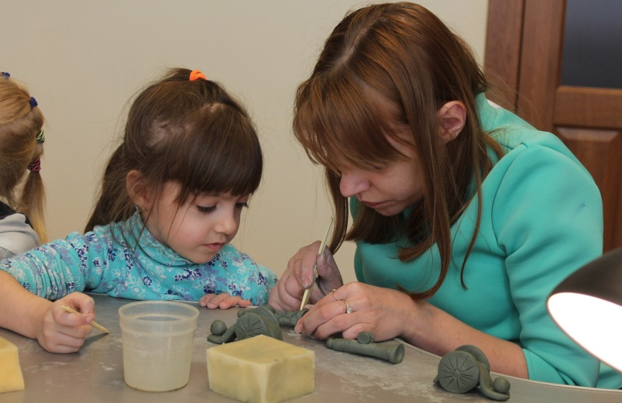
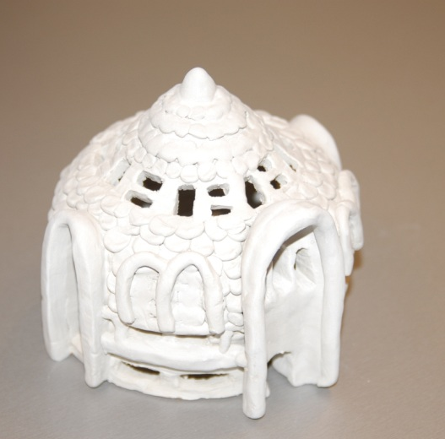
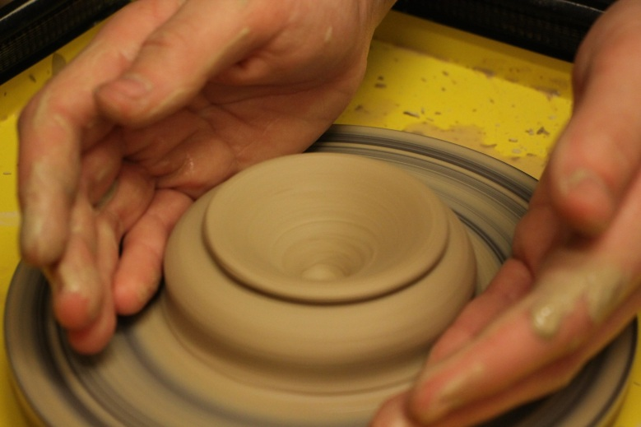
Творческие проекты, посвященные
Году культурного наследия народов России
Мастер-класс школы тульских мастеров «Премудрости волшебной глины»
Мастер-класс школы тульских мастеров
«Когда поёт гончарный круг»

Slide 8
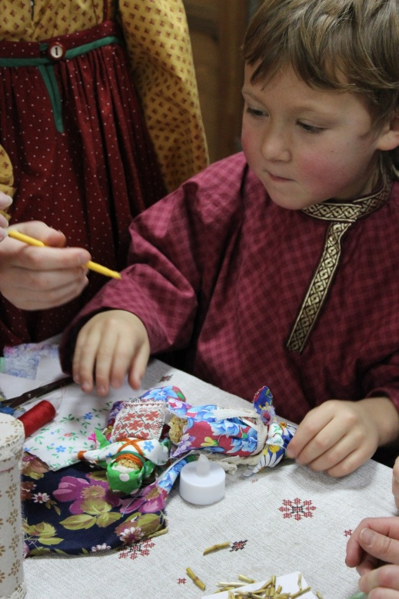
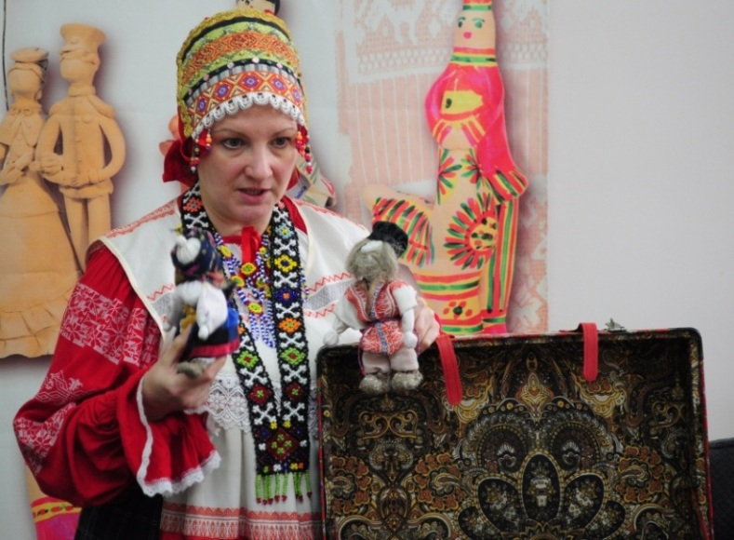
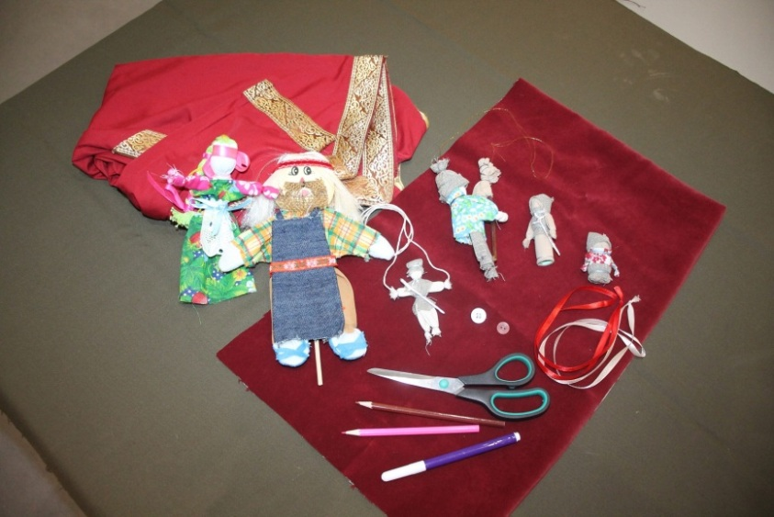
Творческие проекты, посвященные
Году культурного наследия народов России
Мастер-класс
школы тульских мастеров
«Кузнец – всем ремеслам отец!»

Slide 9
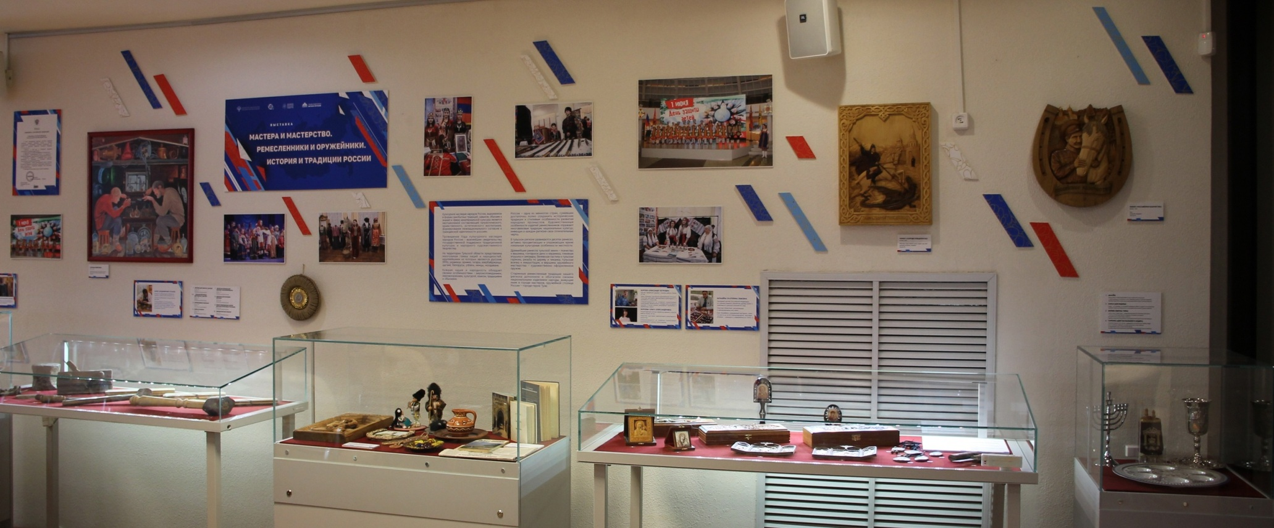
Выставка «Мастера и мастерство. Ремесленники и оружейники. История и традиции России»
Выставочные проекты, посвященные
Году культурного наследия народов России

Slide 13
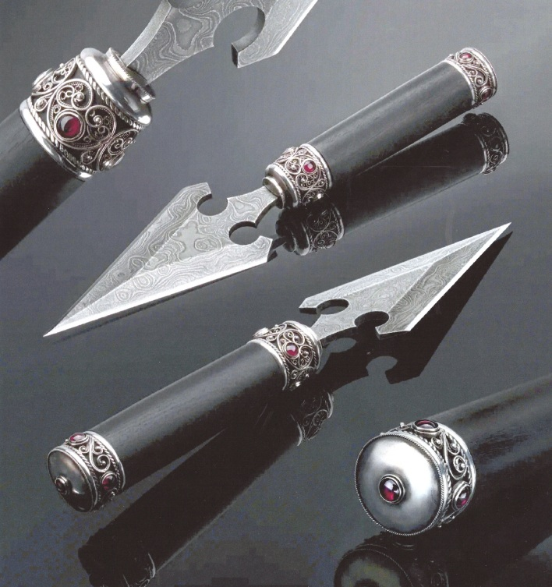
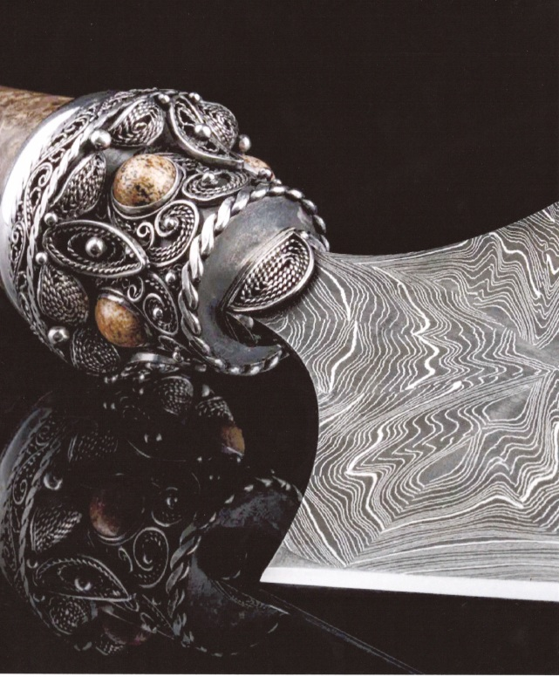

Slide 14
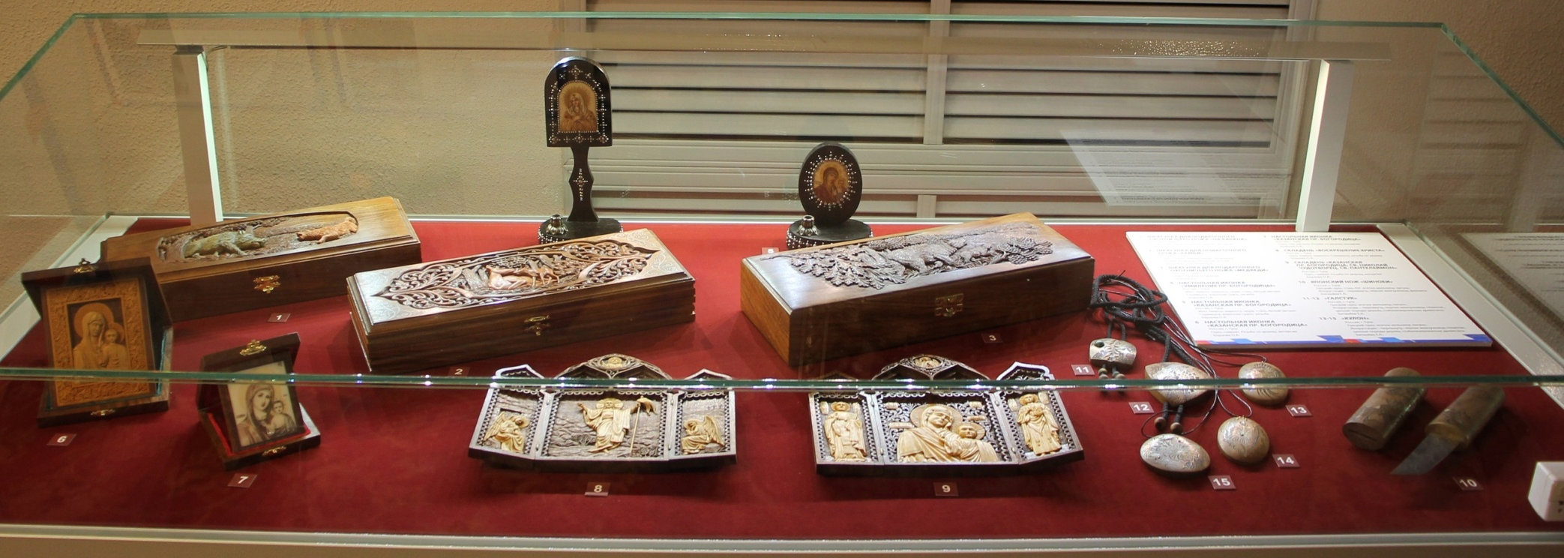
Выставка «Мастера и мастерство. Ремесленники и оружейники. История и традиции России»
Выставочные проекты, посвященные
Году культурного наследия народов России

Slide 15
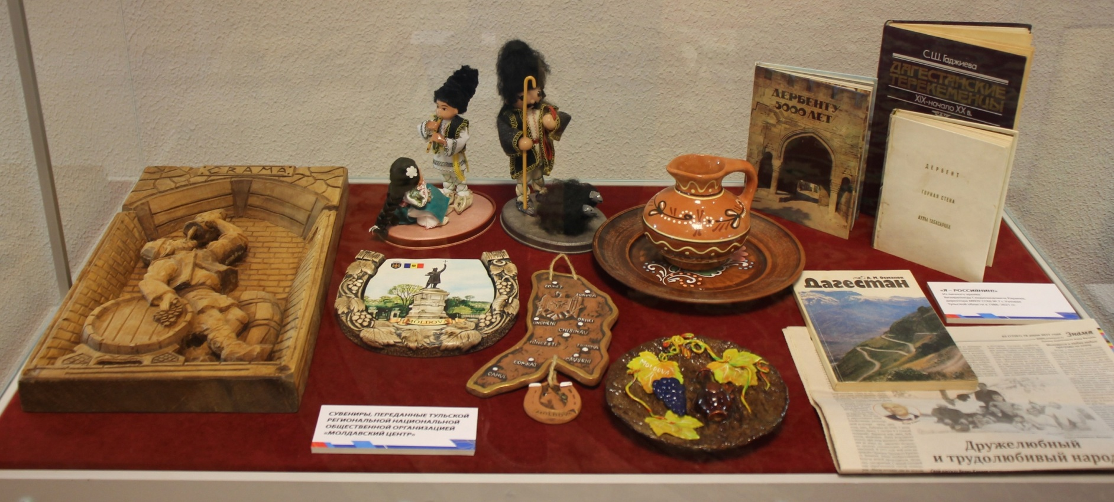
Выставка «Мастера и мастерство. Ремесленники и оружейники. История и традиции России»
Выставочные проекты, посвященные
Году культурного наследия народов России

Slide 16
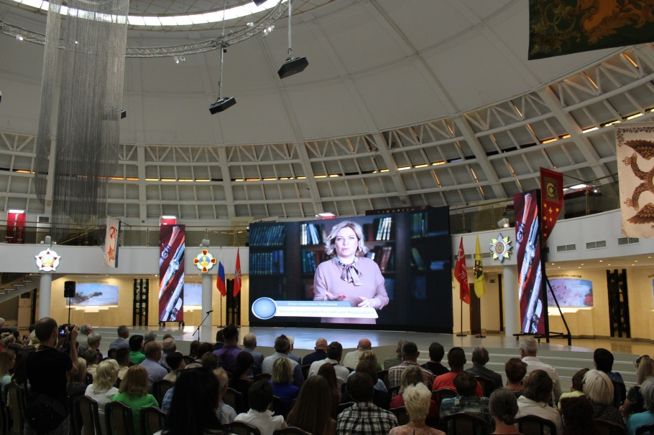
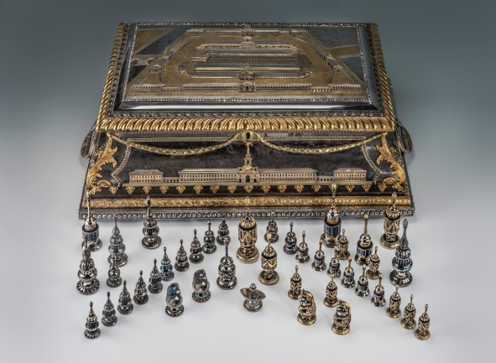
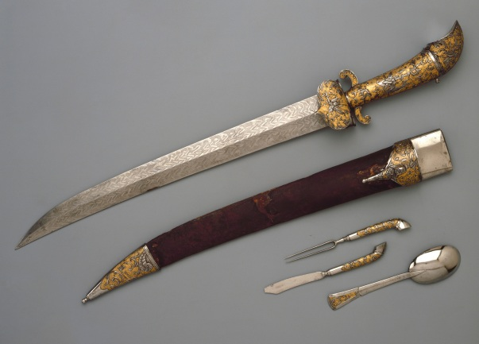
Выставочные проекты, посвященные Году культурного наследия народов России
Выставка «Шедевры тульских мастеров»
в содружестве с Государственным Эрмитажем, музеем-заповедником «Гатчина»,
Военно-историческим музеем артиллерии, инженерных войск и войск связи,
Творческим союзом «Гильдия мастеров-оружейников»,
Императорским Тульским оружейным заводом

Slide 17
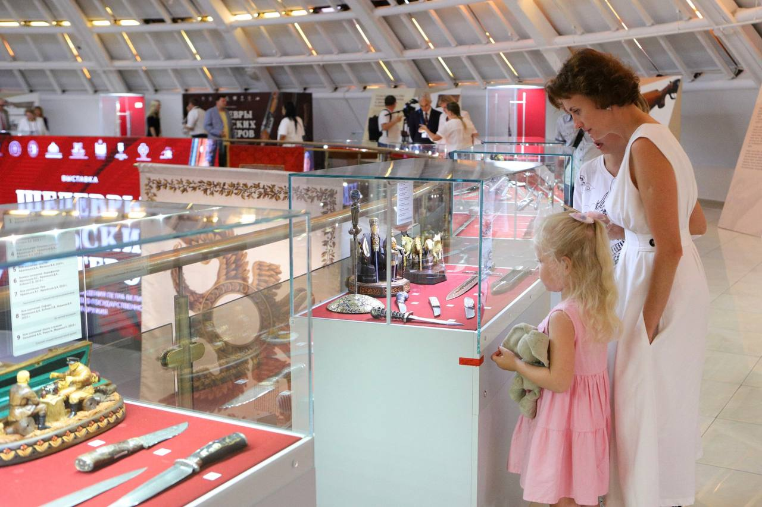
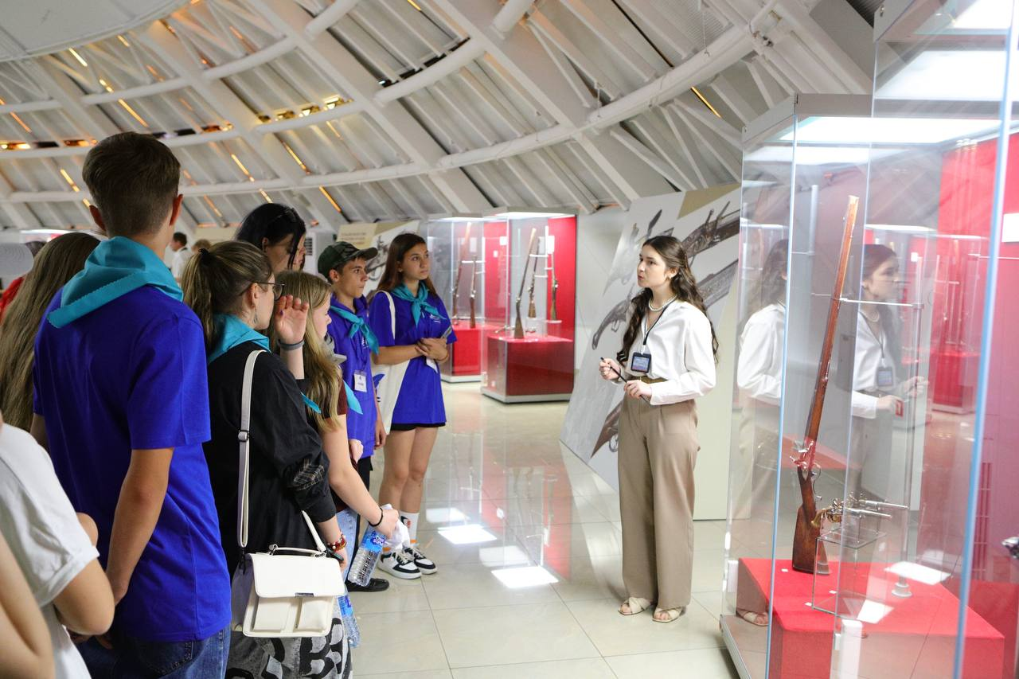
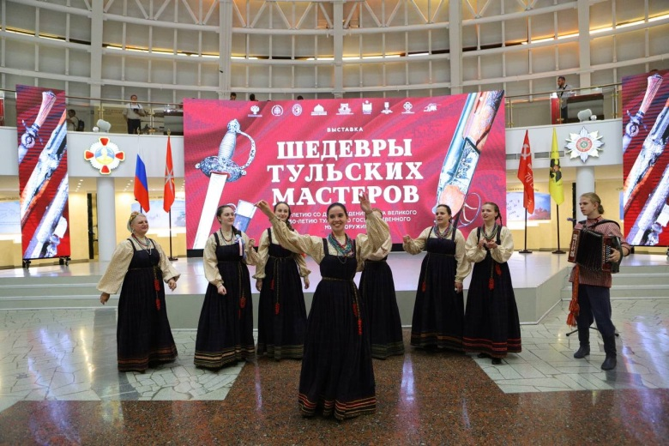
Выставочные проекты, посвященные Году культурного наследия народов России
Выставка «Шедевры тульских мастеров»

Slide 18
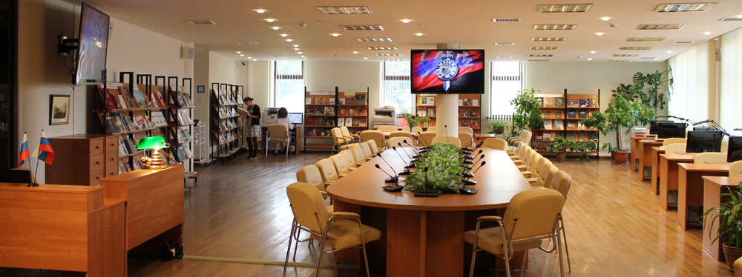
Просветительские проекты, посвященные Году культурного наследия народов России
Библиотечно-информационный центр «Оружие. Память. Патриотизм»

Slide 19
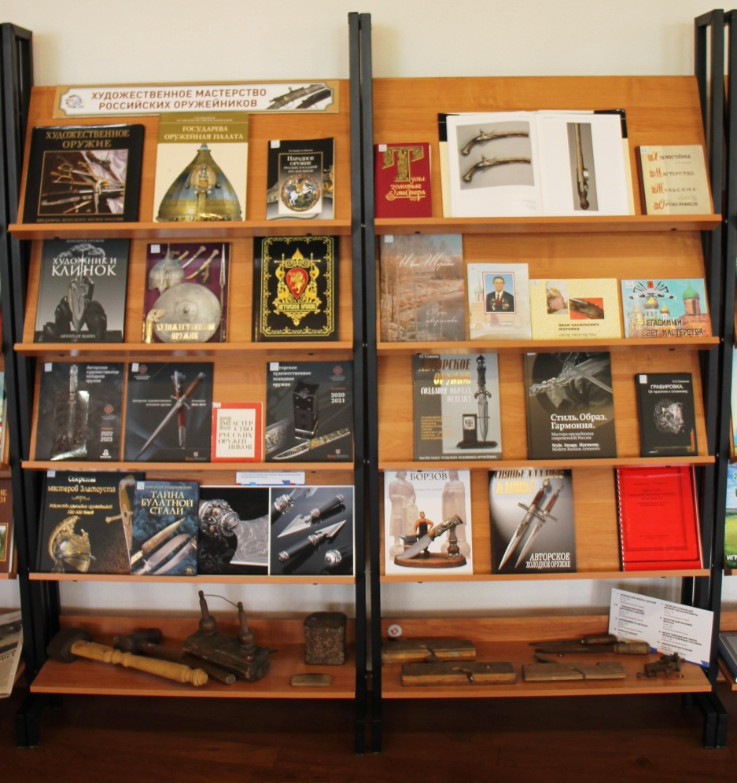
Книжно-иллюстративная выставка «Художественное мастерство российских оружейников»
Просветительские проекты, посвященные
Году культурного наследия народов России
Цифровой образ выставки на сайте Тульского музея оружия:
http://www.museum-arms.ru/about/library/books-illustration/detail.php?ELEMENT_ID=13626

Slide 20
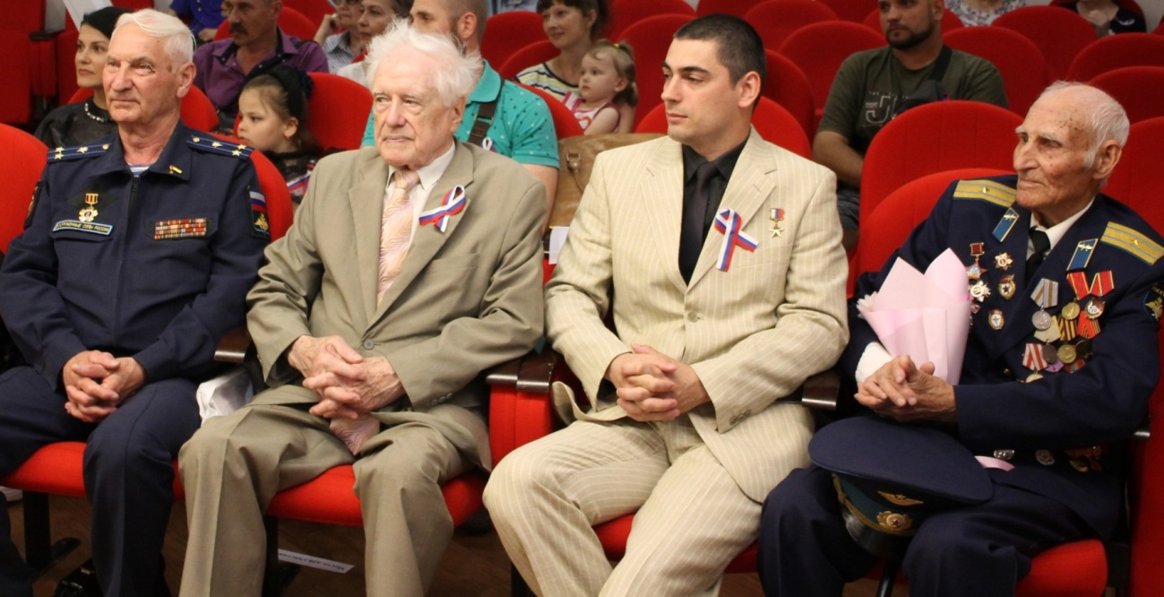
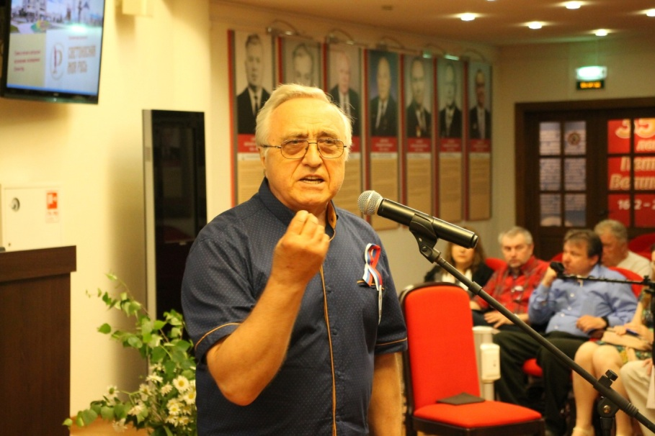
Просветительские проекты, посвященные Году культурного наследия народов России
Поэтический флешмоб «Светоносная моя Русь!»

Slide 21
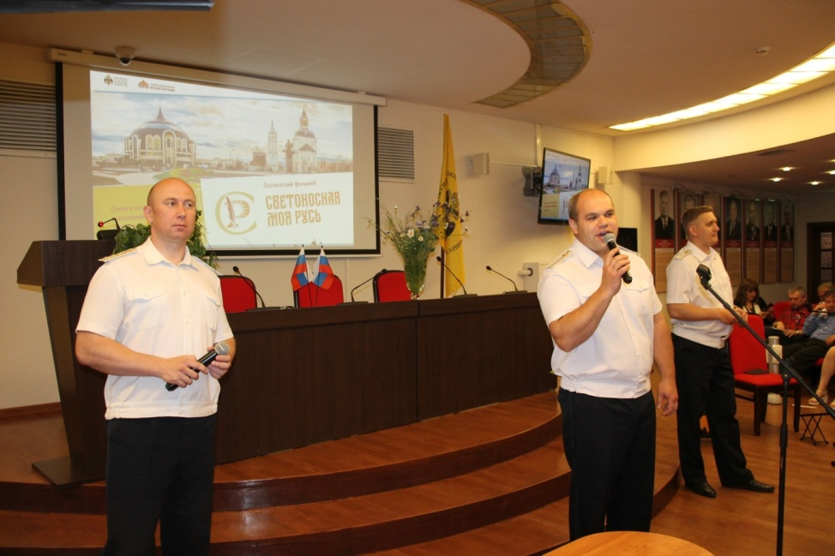
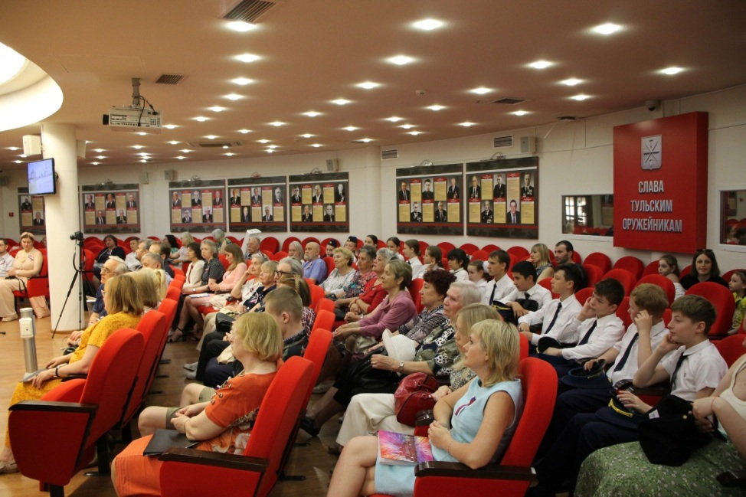
Просветительские проекты, посвященные Году культурного наследия народов России
Поэтический флешмоб «Светоносная моя Русь!»

Slide 22
Событийные проекты, посвященные
Году культурного наследия народов России
Праздничная акция
«Неделя культуры»,
посвященная Дню
работника культуры

Slide 23
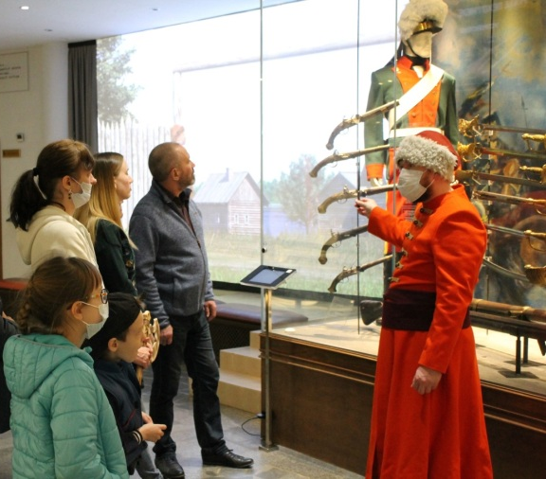
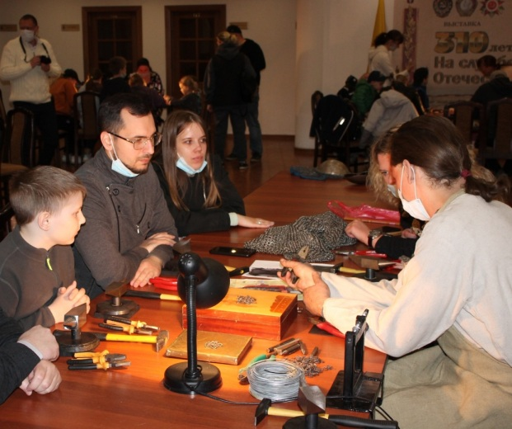
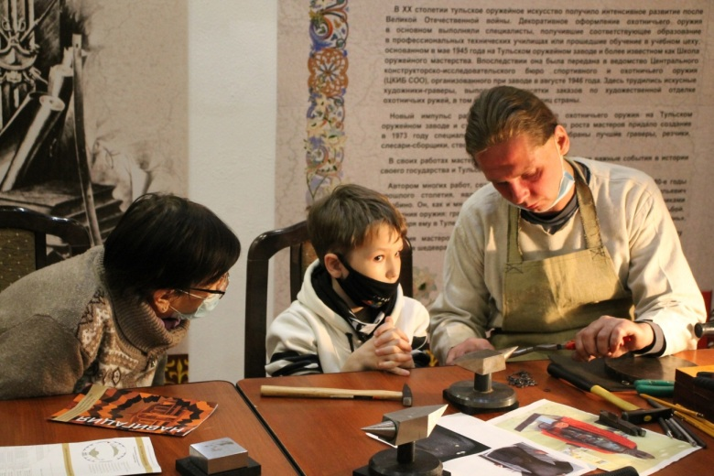
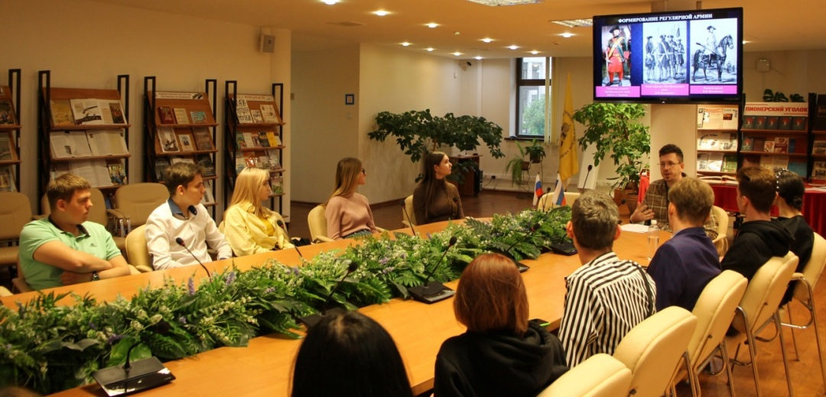
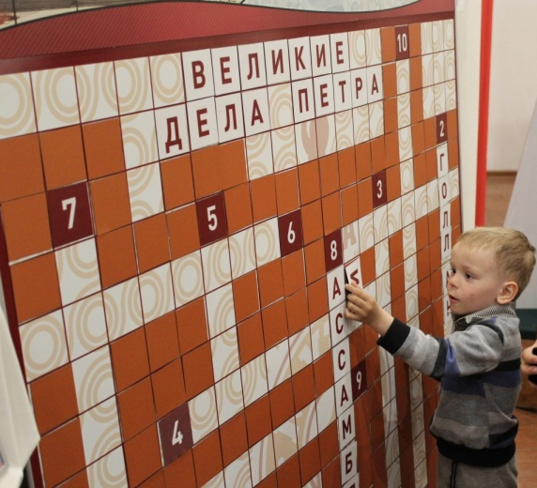
Событийные проекты, посвященные
Году культурного наследия народов России
Всероссийская акция
«Ночь музеев»

Slide 24
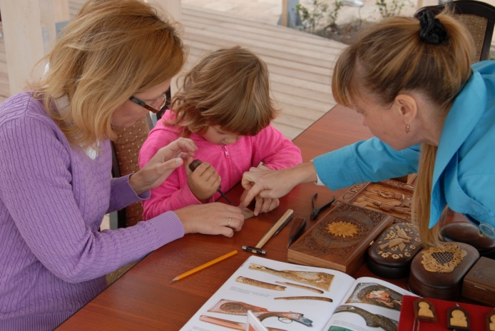
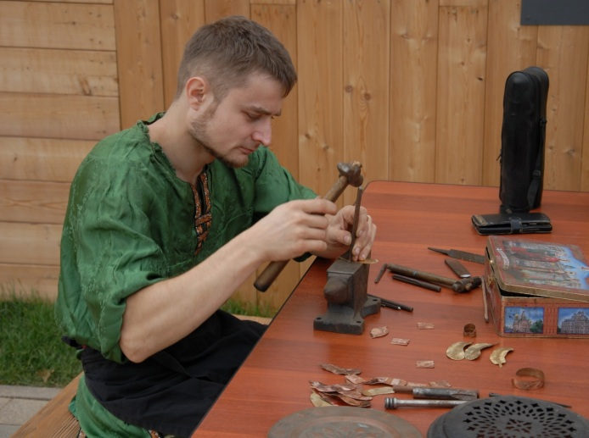
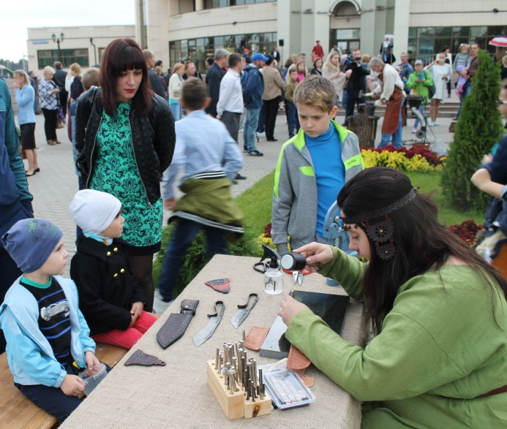
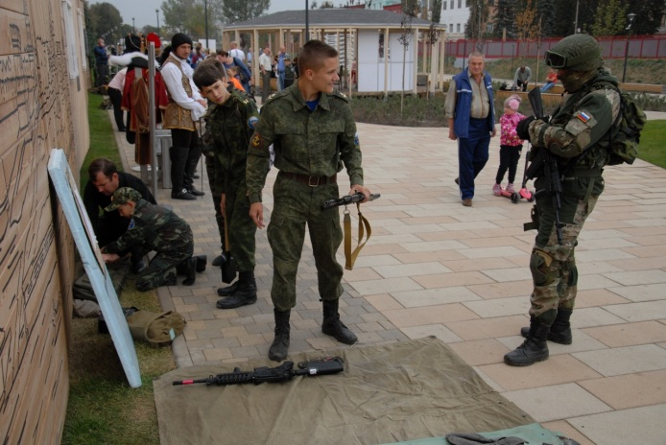
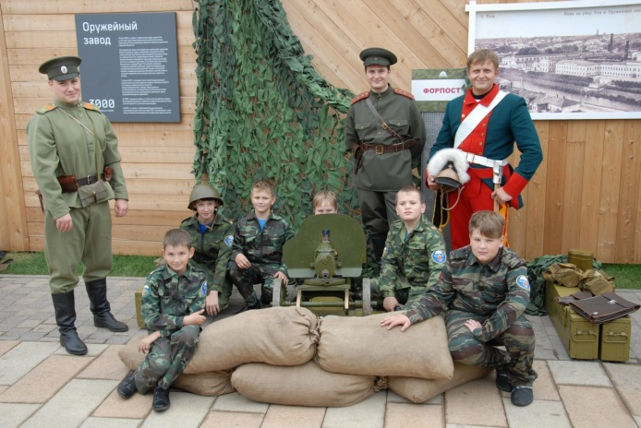
19 сентября – фестиваль «Тула оружейная: от мастера – до защитника»
Событийные проекты, посвященные
Году культурного наследия народов России
4 ноября - Праздничные мероприятия,
посвященные Году культурного
наследия народов России,
Дню народного единства,
в рамках Всероссийской акции «Ночь искусств».

Slide 25
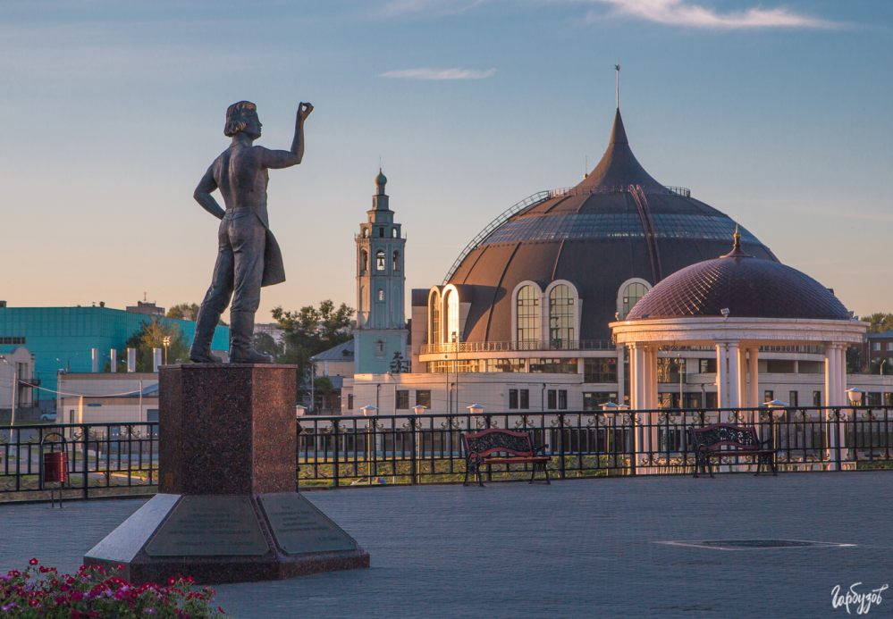
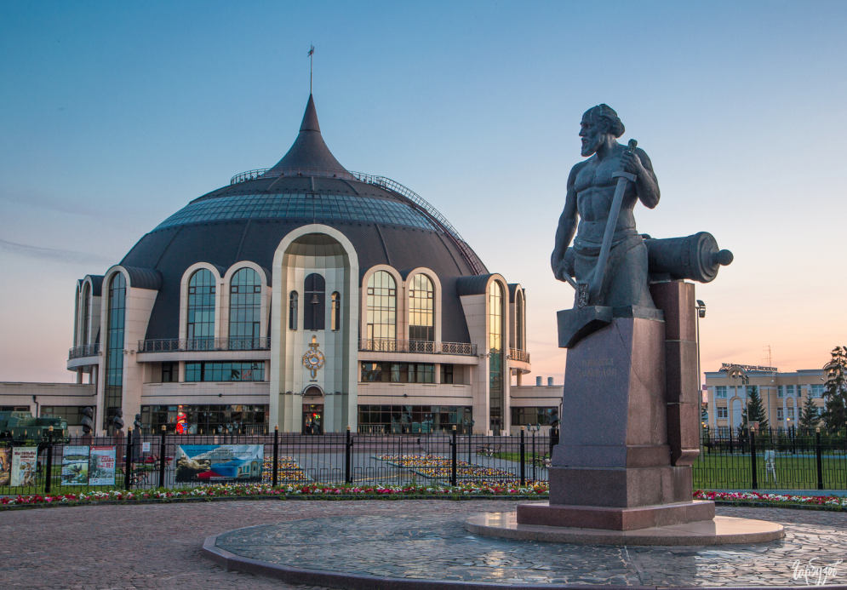

Slide 26
СПАСИБО ЗА ВНИМАНИЕ!
http://www.museum-arms.ru/
E-mail: book@tgmo.org

